Slide 1

使命层
协作层
企业
再造
研究中心
全息层
监控中心
决策中心
指挥中心
思维驱动用户界面
虚拟员工|数字孪生体
代理层
全息智能生态
智能体/助手|具身智能
智能厂(场)|类人智能|…
代理
服务
智能体协作网 | 网关/路由
智力
资源
模型层
自然语言/视觉/知识图谱/推理/扩散/创新
对齐|机器学习|空间智能|大数据工具|…
模型
服务
业务模型: 科研/生产/管理/决策/…
专业模型: 油藏/井筒/管网/工程/…
基础/行业模型: 开源/闭源|国产/引进/…
湖/港/仓/库 | 向量/全文/关系/非结构化 | 私/公
知识
资源
访问层
工具
服务
专业软件/MIS/ERP/MES/OA/… | App/中间件/… |其他
震/钻/录/测/压/试/产/管/QHSE/研/营… | 井/站/库/… | 动/静/实时/时序
智能仪表/设备/音视频/无人机/雷达/机器人/… | 网：物联/生产/办公
算力
服务
信息
资源
基础层
云端: 算力中心(通算-超算-智算)/算法中心/数据中心/软件中心/运维中心 | 边缘计算
数据
资源

Slide 2
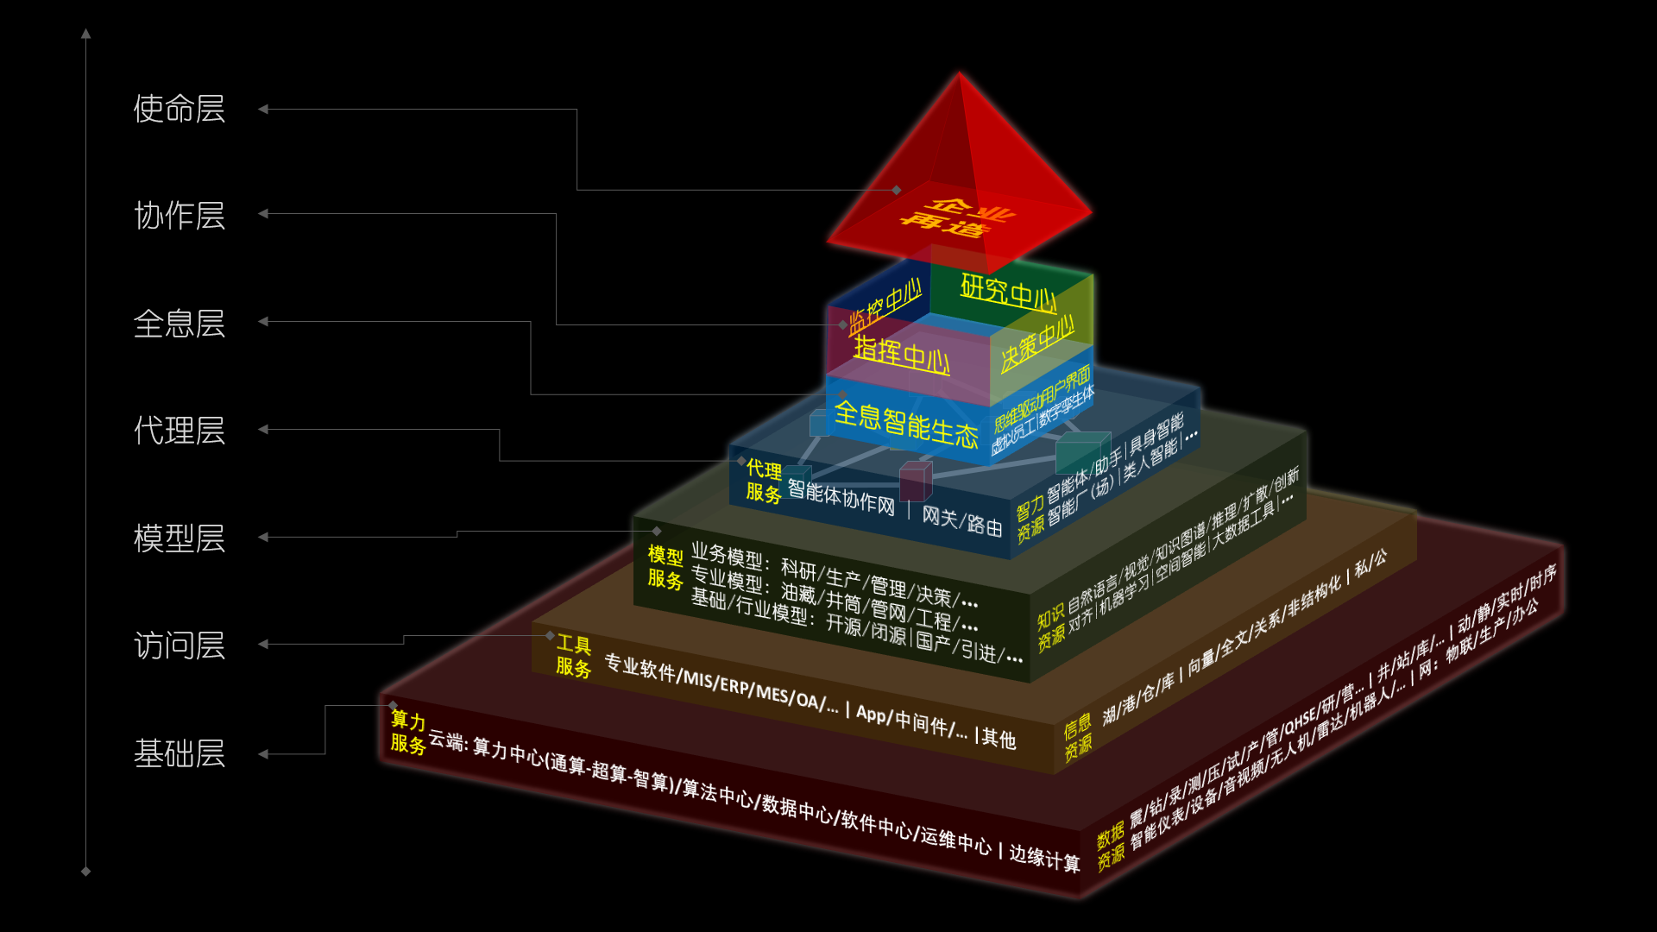
基于AI底座的数智油气田参考架构
Architecture for Intelligent & Digital Oilfields Based-on AI

Slide 3
Mission
Collaboration
Enterprise Reengineering
Holograph
Research Center
Control
Center
Decision
Center
Command Center
Agent
Mind-Driven UI
Virtual Employee
Digital Twin
Holographic
Intelligent Ecology
Agent | Embodied
Smart Site | Human Like
Agent
Service
Intelligence
Resources
Model
Agent Collaboration Net
Gateway/Router
Natural Lang/AV/Knowledge Graph
Machine/Deep Learning | Spatial
Intelligence | Big Data Tools
Model
Service
Data Lake/Port/Warehouse/DB | Text/Vector/Unstructured Doc| Private/Public
Knowledge
Resources
Access
Business: Research/Prod/Mngt/DM/...
Prof: Reservoir/Wellbore/Pipeline/...
Basic/Industry: Open Source/Closed Source
Tool
Service
Software/MIS/ERP/MES/OA/... | App/Middleware/...
Seismic/Drilling/Testing/Production/Management/QHSE/Research/...
Instruments/Devices/Audio&Video/UAV/Radar/Robots/... |Intranet/IoT
Foundation
Computing Power Service
Information
Resources
Cloud: Computing Center/Algorithm Center/Data Center/Software Center/Operation and Maintenance Center | Edge Computing
Data Resources

Slide 4
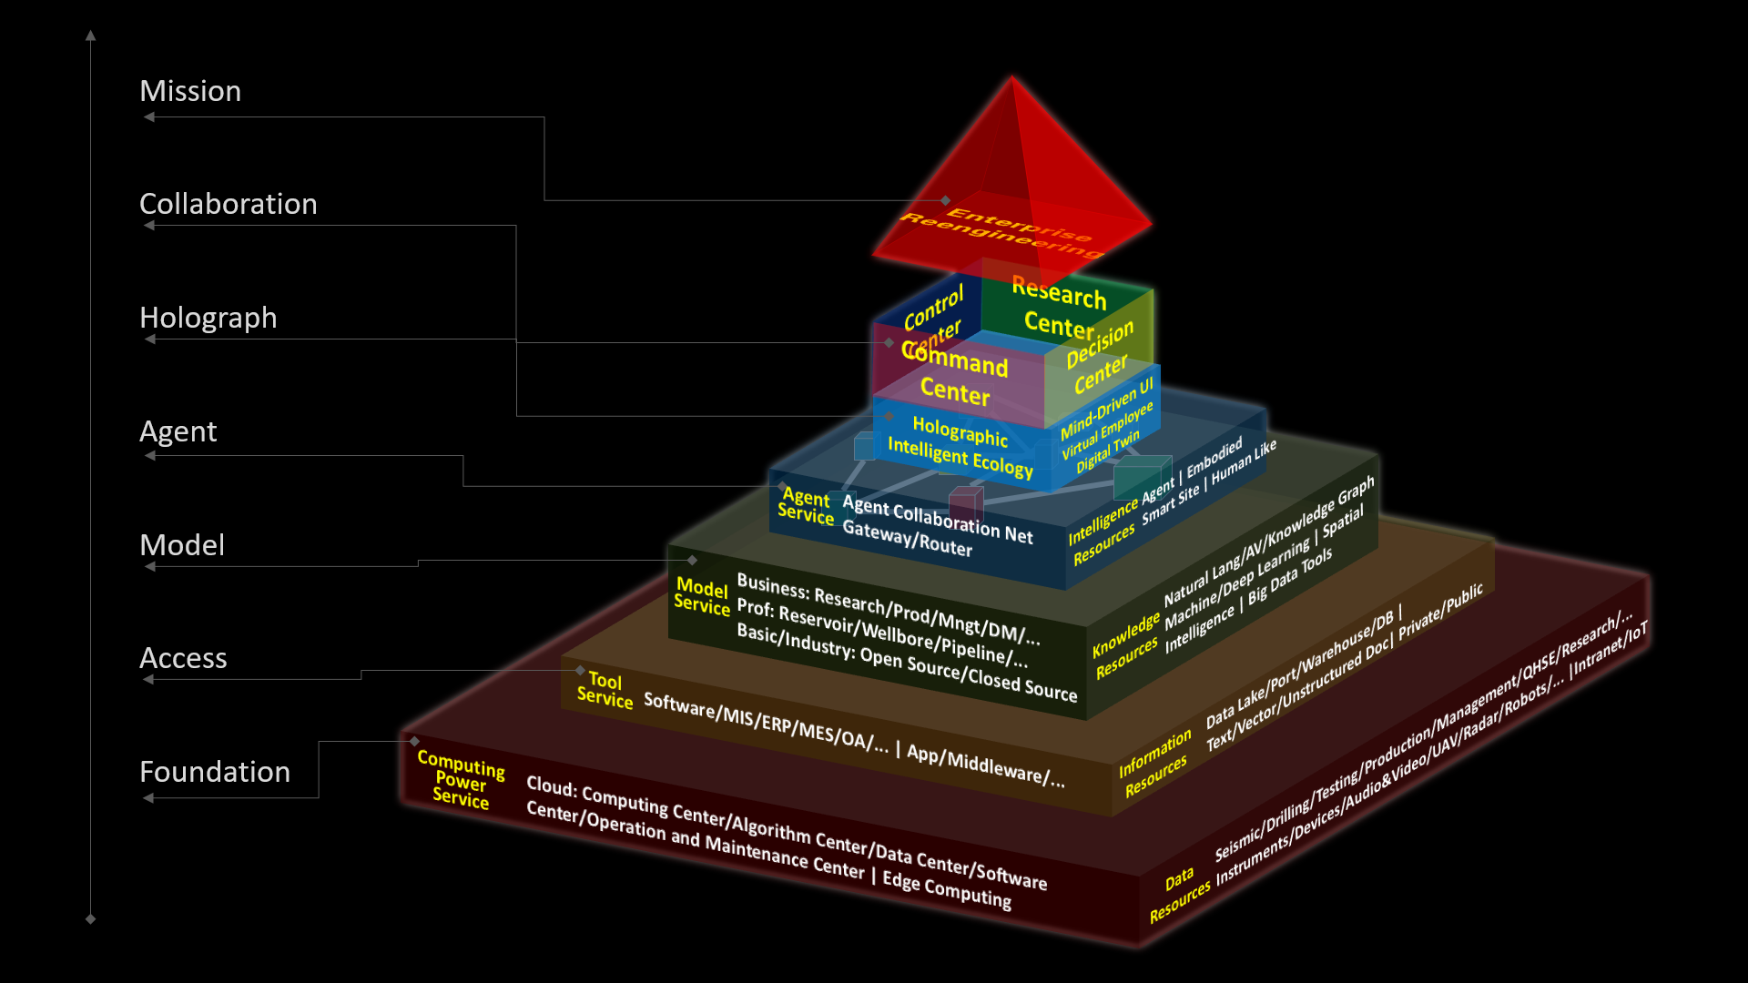
Architecture for Intelligent & Digital Oilfields Based-on AI (2024)

